Slide 1

Project management tool
Димитър Ганичев, 61976
Христо Райдовски, 62016
Марио петров, 71565

Slide 2
Какво представлява системата?
По-лесно управление на проекти.
По-лесно следене и управление на отделните задачи свързани с проекта.
По-лесно следене на бюджета и разпределението му за отделните задачи и ресурси на проект.

Slide 3
Видове потребители в системата
Нерегистриран потребител (Гост)
Регистриран потребител

Slide 4
Функционални изисквания
Регистриран потребител
Нерегистриран потребител
Вход и регистрация в системата
Управление на проекти (Добавяне, Редактиране, Изтриване)
Добавяне на бюджети към създаден проект
Управление на бюджети (Изтриване, Редактиране)
Добавяне на ресурси към създаден проект
Управление на ресурси (Изтриване, Редактиране)
Добавяне на задачи към създаден проект
Управление на задачи (Изтриване, Редактиране)
Свързване на бюджети с конкретни задачи или ресурси
Преглед на потребителски профил
Редактиране на потребителкси профил
Вход в системата
Регистрация в системата

Slide 5
Нефункционални изисквания
Използваемост – потребител, който за първи път използва системата, да може да изпълни основните функции за по-малко от 20 минути.
Производителност – да се поддържат 10 000 потребители, използващи услугата едновременно.
Сигурност – данните в системата да са защитени от неоторизиран достъп
Наличността на системата да не е по-малка от 97%
Производителност - системата да отговаря на всяка потребителска заявка за помалко от 2 секунди

Slide 6
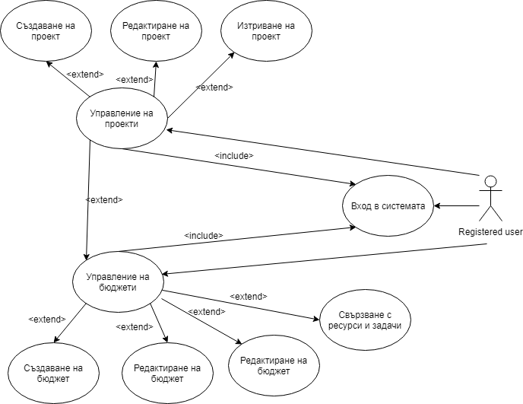
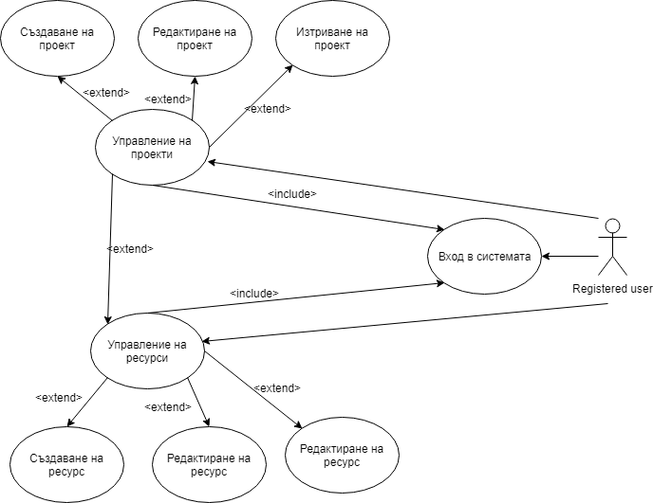
Основни потребителски случаи (Регистриран потребител)

Slide 7
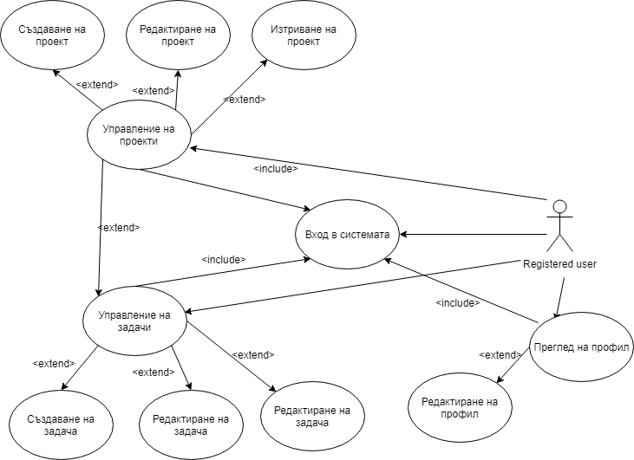
Основни потребителски случаи (Регистриран потребител)

Slide 8





Демо

Slide 9


Slide 10
Благодарим за вниманието!

